Slide 1

«Организация режимного момента - одевание детей начальной школы на прогулку»
Муниципальное бюджетное общеобразовательное учреждение
"Сергачская средняя общеобразовательная школа № 6"
г.Сергач 2021 год

Slide 2

Цель:
Сокращение потерь времени на процесс одевания детей в начальной школе. Формирование детской самостоятельности в самообслуживании от микропроцесса до целостного процесса одевания. Создание комфортных условий для процесса одевания детей младшего школьного возраста.

Slide 4
Обоснование выбора
Большое столпотворение детей у вешелок
Сложность застёгивания
Младший школьник путает парные вещи
Ребенок путается в последовательности одевания
Сложность определения где передняя, а где задняя часть одежды
Большая затрата времени на подготовку детей на прогулку, сокращение времени пребывания детей на свежем воздухе

Slide 5
Карта текущего процесса подготовки детей к прогулке
Большое столпотворение детей
Ждём тех, кто ещё не собрался (теряя время)
№ 1, 2, 3
Шаг 1
Шаг 2
Шаг 3
Подходят к вешалкам
Одеваются
Выходят на прогулку
5 мин
5 – 10 мин
10-15 мин
Ребенок путается в последовательности одевания;
Сложность застёгивания;
Сложность определения где передняя, а где задняя часть одежды;

Slide 6


Карта целевого процесса подготовки детей к прогулке
Быстро одеваются, т.к. знают алгоритм и у каждого подписана вешалка
Дети не толпятся, в поиске своей вешалки
Не приходится никого ждать
Шаг 1
Шаг 2
Шаг 3
Подходят к вешалкам
Одеваются
Выходят на прогулку
3 мин
5- 10 мин
2 мин

Slide 7
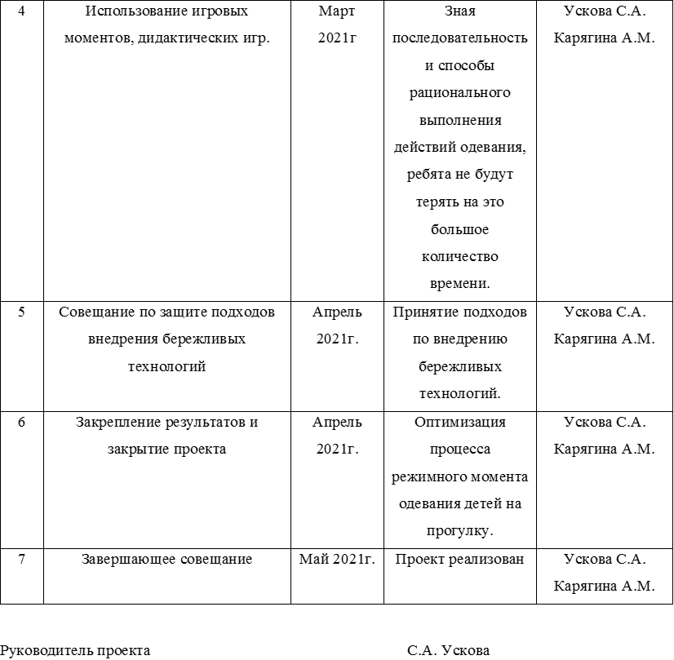
УТВЕРЖДАЮ
Должность владельца процесса
__________ М.С.Лазарева
Дата _______________
ПЛАН МЕРОПРИЯТИЙ ПО ДОСТИЖЕНИЮ ЦЕЛЕВЫХ ПОКАЗАТЕЛЕЙ ПРОЕКТА
№ п/п | Наименование мероприятий | Срок реализации | Ожидаемый результат | Ответственный исполнитель
1 | Создание рабочей группы. Поиск решения проблемы. | Январь –февраль 2021г. | Формирование рабочей группы. Создание карты текущего состояния и карты целевого состояния | Ускова С.А.
2 | Визуализация в раздевалке класса, в шкафчиках для раздевания и на вешалках: «Каждой вещи – свое место» | Март 2021г | умение быстро, самостоятельно и в определенной последовательности одеваться на прогулку. | Ускова С.А. Карягина А.М.
3 | Составление алгоритма одевания детей. | Март 2021г | Ориентироваться в предметном пространстве, что способствует быстрому нахождению своих вещей. | Ускова С.А. Карягина А.М.

Slide 8
Примеры дидактических игр:
«Путешествие в космос»
Предложите ребенку совершить путешествие к звёздам. Ребёнку предлогаем облачиться в «скафандр». Учтите, что для этой игры дети должны чётко знать названия предметов одежды.
«Заправляем машину»
Придумывайте разные ассоциации с телом и одеждой. Например, пусть ноги будут машинами, а штаны заправкой. Нужно заправить машины топливом, для этого они должны заехать на заправку. Варианты таких игр ограничиваются только вашей фантазией.
«Кто быстрее?»
Как и при освоении раздевания, для одевания важен соревновательный момент. Предлагайте сделать это наперегонки.

Slide 9
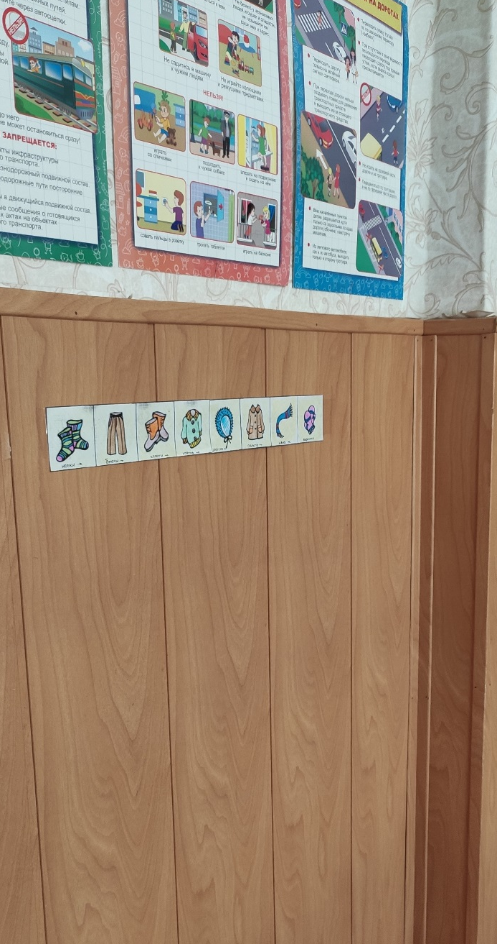
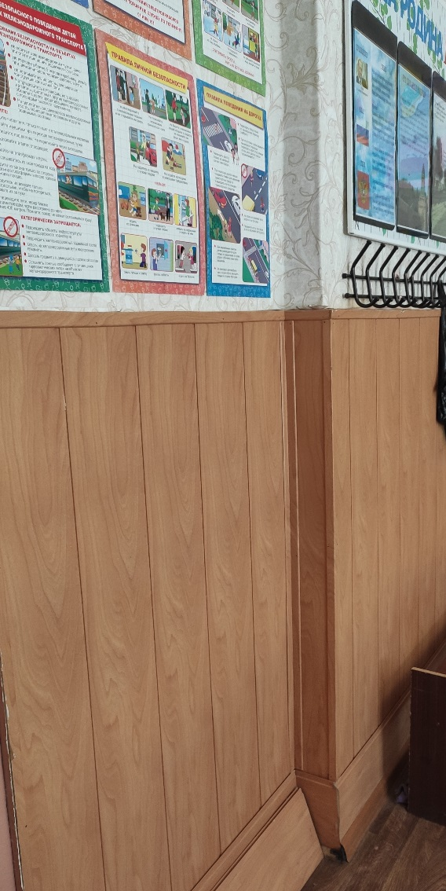
ДО
ПОСЛЕ

Slide 10
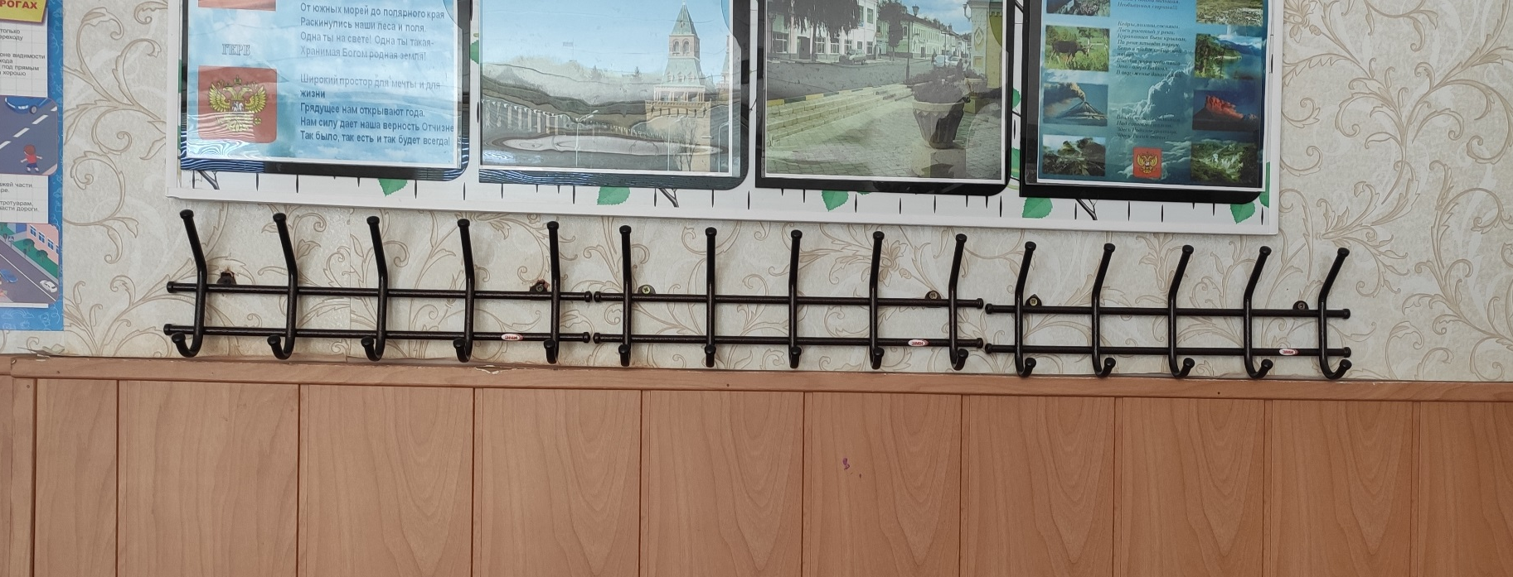
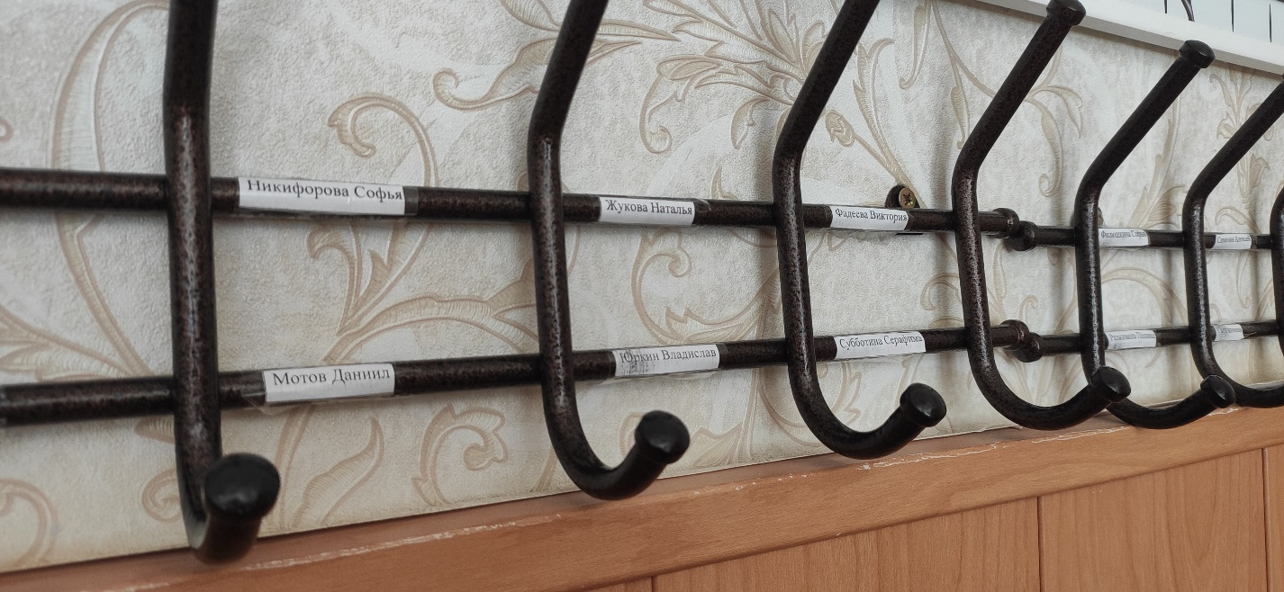
ДО
ПОСЛЕ

Slide 11
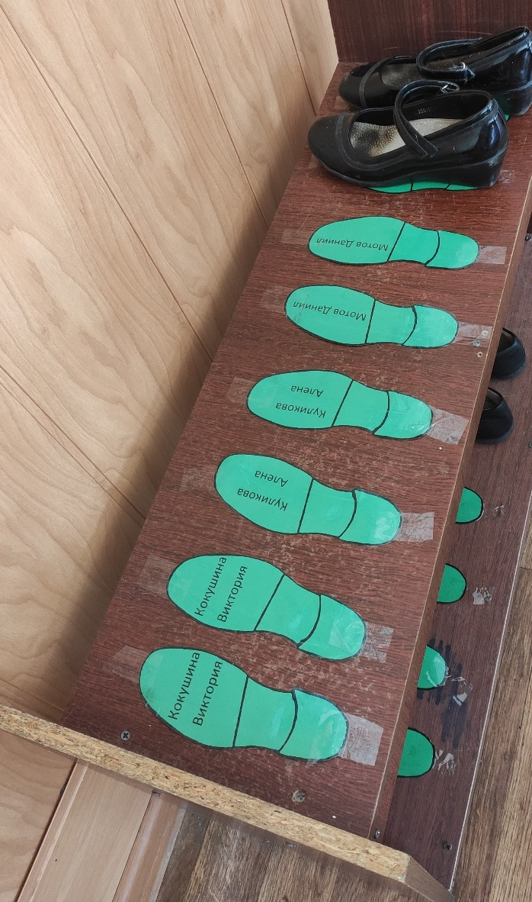
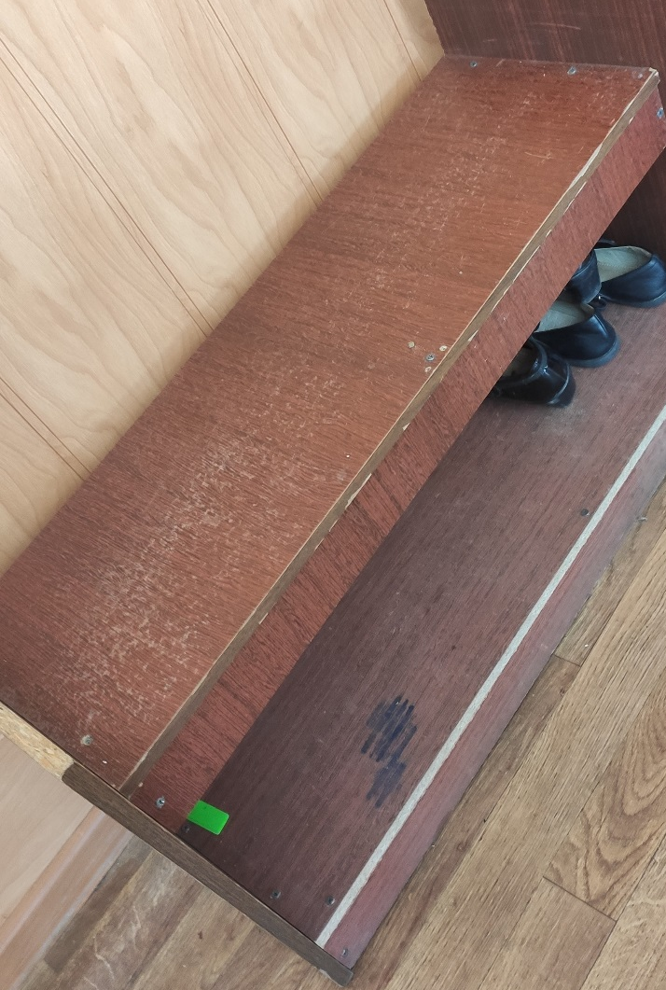
ДО
ПОСЛЕ

Slide 12
Вывод:
Благодаря приёму визуализации в раздевалке класса,
составлению и изучению алгоритма одевания
и применение дидактических игр. Нам удалось добиться сокращение
потерь времени на процесс одевания детей в начальной школе.

Slide 13
Спасибо за внимание!

